Slide 1

BUU – TourismApp实战讲解
讲师：冯磊&赵星宇

Slide 2
回顾
产品经理职责
设计师职责
研发工程师职责
工作中的相互配合过程
Notes:
提示：在此处添加您的备注文字。

Slide 3
写在开始之前的话
所需基础知识？
至少熟悉一门编程语言，具有面向对象编程思想，最好掌握java语言基础。
怎么学？
1.方式：系统全面 → 模块细节
2.渠道：书籍 易 → 难 、Android官网、* APIdemos
3.方法：有规划、循序渐进
能够得到什么？
一份满意的工作
Notes:
1.先对android有一个系统全面的认知和了解后，再去看一些模块细节的东西。这样可以有需要、有目的性的学习，且学以致用。
2.书籍：建议从易到难

Slide 4
第 2 课：主题
Android基础知识以及helloworld
Notes:
提示：在此处添加您的备注文字。

Slide 5

第 2 课：本课目标
HELLO WORLD!
Notes:
提示：在此处添加您的备注文字。

Slide 6
第 2 课：内容
Android 介绍
android的相关的基础知识，了解什么是android开发
开发环境搭建
java环境搭建、Android SDK及其开发环境搭建、eclipse入门使用、helloworld应用
常用工具介绍
ADT插件、genymotion插件、SVN、git使用等

Slide 7
第 2 课：智能手机操作系统
RIM BlackBerry（黑莓）
Windows Mobile（微软）
Symbian （诺基亚）
----------------------历史的分割线----------------------
Windows phone （微软）
Android（谷歌）
IOS（苹果）

Slide 8
第 2 课：什么是android
Android是一种基于Linux的自由及开放源代码的操作系统，该平台由操作系统、中间件、用户界面和应用软件组成。由Google公司和开放手机联盟领导及开发
主要使用于移动设备，如智能手机和平板电脑，现在逐步扩展到TV、智能盒子、智能电器以及其他各种智能终端上。
版本迭代从1.0（无代号）到现在的6.0（Marshmallow）
从版本的市场市场占有率来看，历经的主要版本为2.3(Gingerbread)、4.0（ Ice Cream Sandwich ）、4.2（ Jelly Bean ）、4.4（KitKat）

Slide 9
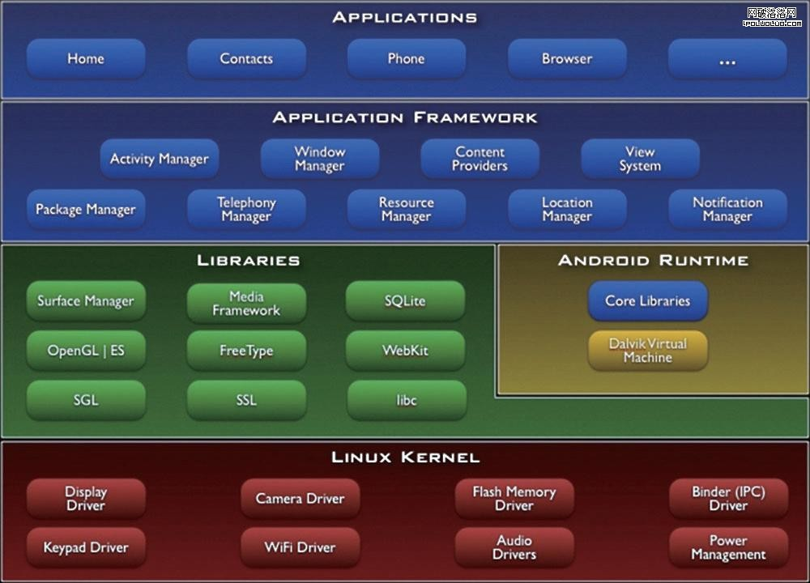
第 2 课：Android架构全景图

Slide 10
第 2 课：应用程序层
Android平台不仅仅是操作系统，也包含了许多应用程序，诸如SMS短信客户端程序、电话拨号程序、图片浏览器、Web浏览器等应用程序。
这些应用程序都是用Java语言编写的，并且这些应用程序都是可以被开发人员开发的其他应用程序所替换，用过windows的同学都知道，在微软的操作系统中我们可以随意的安装和卸载应用程序，例如：QQ、office、浏览器等。这些操作同样k可以在android系统中完成，不一样的地方只是：操作方式不同。

Slide 11
第 2 课：应用程序框架层
应用程序框架层是我们从事Android开发的基础，很多核心应用程序也是通过这一层来实现其核心功能的，该层简化了组件的重用，开发人员可以直接使用其提供的组件来进行快速的应用程序开发，也可以通过继承而实现个性化的拓展。
如：
a） Activity Manager（活动管理器）
管理各个应用程序生命周期以及通常的导航回退功能
b） Notification Manager(通告管理器)
使得应用程序可以在状态栏中显示自定义的提示信息
c） Resource Manager（资源管理器）
提供应用程序使用的各种非代码资源，如本地化字符串、图片、布局文件、颜色文件等
……
Notes:
a） Activity Manager（活动管理器）
管理各个应用程序生命周期以及通常的导航回退功能
b） Window Manager（窗口管理器）
管理所有的窗口程序
c） Content Provider（内容提供器）
使得不同应用程序之间存取或者分享数据
d） View System（视图系统）
构建应用程序的基本组件
e） Notification Manager(通告管理器)
使得应用程序可以在状态栏中显示自定义的提示信息
f） Package Manager（包管理器）
Android系统内的程序管理
g）Telephony Manager(电话管理器)
管理所有的移动设备功能
h）Resource Manager（资源管理器）
提供应用程序使用的各种非代码资源，如本地化字符串、图片、布局文件、颜色文件等
i）Location Manager(位置管理器)
提供位置服务
j）XMPP Service（XMPP服务）
提供Google Talk服务

Slide 12
第 2 课：系统运行库层(1)
系统库
系统库是应用程序框架的支撑，是连接应用程序框架层与Linux内核层的重要纽带。其主要分为如下几个：
Ø Surface Manager：
执行多个应用程序时候，负责管理显示与存取操作间的互动，另外也负责2D绘图与3D绘图进行显示合成。
Ø Media Framework：
多媒体库，基于PacketVideo OpenCore;支持多种常用的音频、视频格式录制和回放，编码格式包括MPEG4、MP3、H.264、AAC、ARM。
Ø SQLite:
小型的关系型数据库引擎
Ø WebKit：
一套网页浏览器的软件引擎
……
Notes:
Ø Surface Manager：
执行多个应用程序时候，负责管理显示与存取操作间的互动，另外也负责2D绘图与3D绘图进行显示合成。
Ø Media Framework：
多媒体库，基于PacketVideo OpenCore;支持多种常用的音频、视频格式录制和回放，编码格式包括MPEG4、MP3、H.264、AAC、ARM。
Ø SQLite:
小型的关系型数据库引擎
Ø OpenGL|ES：
根据OpenGL ES 1.0API标准实现的3D绘图函数库
Ø FreeType：
提供点阵字与向量字的描绘与显示
Ø WebKit：
一套网页浏览器的软件引擎
Ø SGL：
底层的2D图形渲染引擎
Ø SSL：
在Andorid上通信过程中实现握手
Ø Libc：
从BSD继承来的标准C系统函数库，专门为基于embedded linux的设备定制

Slide 13
第 2 课：系统运行库层(2)
Android运行时
Android应用程序时采用Java语言编写，程序在Android运行时中执行，其运行时分为核心库和Dalvik虚拟机两部分。
Ø 核心库
核心库提供了Java语言API中的大多数功能，同时也包含了Android的一些核心API,如android.os、android.net、android.media等等。
Ø Dalvik虚拟机
Android程序不同于J2me程序，每个Android应用程序都有一个专有的进程，并且不是多个程序运行在一个虚拟机中，而是每个Android程序都有一个Dalivik虚拟机的实例，并在该实例中执行。需要注意的是，不同于J2me,Android程序在虚拟机中执行的并非编译后的字节码(JVM执行的是字节码) ，而是通过转换工具dx将Java字节码转成dex格式的中间码。
Notes:
Dalvik虚拟机是一种基于寄存器的Java虚拟机，而不是传统的基于栈的虚拟机，并进行了内存资源使用的优化以及支持多个虚拟机的特点。

Slide 14
第 2 课：Linux内核层
Android是基于Linux的内核（LINUX是一个与windows一样有着悠久历史的操作系统，由于历史原因，LINUX的操作系统大多数应用于服务器而非桌面版），其核心系统服务如安全性、内存管理、进程管理、网络协议以及驱动模型都依赖于Linux内核。

Slide 15
第 2 课：搭建开发环境
JDK(运行环境)、Eclipse (IDE) + ADT、Android SDK
JDK是java的运行和编译环境。
Eclipse是一个集成开发环境，它的运行依赖于JDK。
ADT是一个eclipse开发android应用的一个插件工具。用于搭建android工程、集成打包环境、集成DDMS可视化调试工具、升级SDK、管理模拟器等等
Android SDK是android开发所需要的一系列工具包。
Notes:
JDK是java的运行和编译环境。 Eclipse的运行依赖于JDK。
什么是集成开发环境呢？
ADT是一个eclipse开发android应用的一个插件工具。用于搭建android工程、集成打包环境、升级SDK、管理模拟器等等
Android SDK是android开发所需要的一系列工具包。

Slide 16
第 2 课：搭建开发环境
JDK
Eclipse
Android SDK(DDMS)
ADT
adb
Notes:
ADT是eclipse的插件，用于搭建android工程、集成打包环境、集成DDMS管理等等
Adb命令

Slide 17
第 2 课：常用工具介绍
DDMS 的全称是Dalvik Debug Monitor Service，是 Android 开发环境中的Dalvik虚拟机调试监控服务。
它为我们提供例如：为测试设备截屏，针对特定的进程查看正在运行的线程以及堆信息、logcat、广播状态信息、模拟电话呼叫、接收SMS、虚拟地理坐标等等。
在集成开发环境中，有DDMS控制台窗口。如Eclipse集成ADT插件后，有个叫DDMS的Console。
Notes:
提供debug代码调试、线程使用和内存查看、模拟器控制。文件系统查看等等

Slide 18
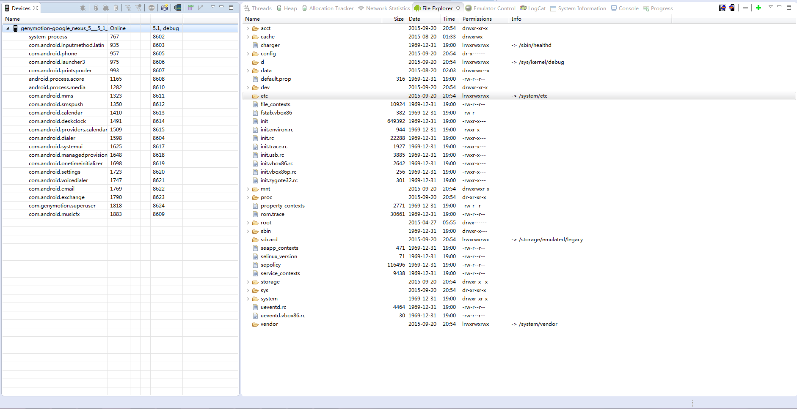
第 2 课：常用工具介绍
DDMS（Dalvik Debug Monitor Service）调试工具
Notes:
提供debug代码调试、线程使用和内存查看、模拟器控制。文件系统查看等等

Slide 19
第 2 课：常用工具介绍
adb的全称为Android Debug Bridge，就是起到调试桥的作用。通过adb我们可以在Eclipse中方便通过DDMS来调试Android程序，说白了就是debug工具。
adb的工作方式比较特殊，采用监听Socket TCP 5554端口的方式让IDE和设备进行通讯，默认情况下adb会daemon相关的网络端口，所以当我们运行Eclipse时adb进程就会自动运行。
也可以直接使用命令行调用的方式来使用。如：执行adb shell reboot，就可以重启手机
Notes:
提供debug代码调试、线程使用和内存查看、模拟器控制。文件系统查看等等

Slide 20
第 2 课：常用工具介绍
版本控制系统 SVN/GIT
SVN : 集中式代码管理的核心是服务器，所有开发者在开始新一天的工作之前必须从服务器获取代码，然后开发，最后解决冲突，提交。所有的版本信息都放在服务器上。如果脱离了服务器，开发者基本上可以说是无法工作的。
详细使用：点我
GIT : 分布式相比于集中式的最大区别在于开发者可以提交到本地，每个开发者通过克隆（git clone），在本地机器上拷贝一个完整的Git仓库。
详细使用：点我
Windows平台下推荐使用： TortoiseSVN/ TortoiseGit

Slide 21
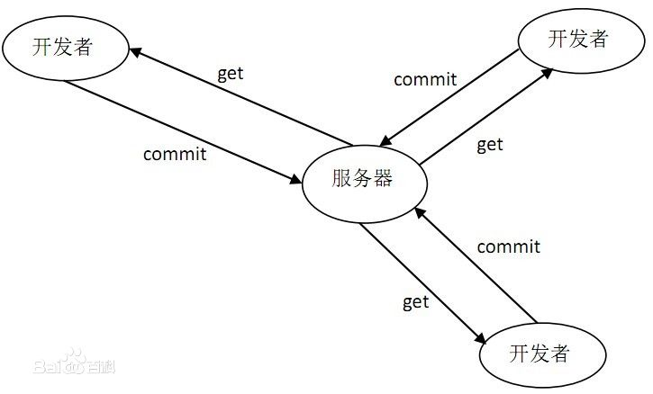
第 2 课：SVN

Slide 22
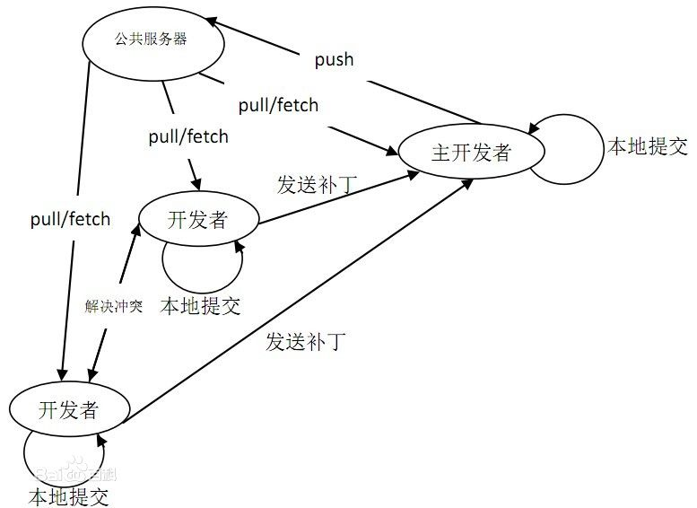
第 2 课：GIT
注意：只有主开发者才有push权限

Slide 23
第 2 课：常用工具介绍
Android模拟器（genymotion）
Genymotion是一套完整的工具，它提供了Android虚拟环境。面向的人群是：开发者、测试人员、甚至是手游玩家。
Genymotion安卓模拟器其实不是普通的模拟器，严格来说，genymotion是虚拟机，被网传定义为模拟器，它能够给你带来最好的Android模拟体验。（ps：比SDK自带的模拟器快的不是一个数量级）
Notes:
JDK是java的运行和编译环境。 Eclipse的运行依赖于JDK。
ADT是一个eclipse开发android应用的一个插件工具。用于搭建android工程、集成打包环境、升级SDK、管理模拟器等等
Android SDK是android开发所需要的一系列工具包。

Slide 24
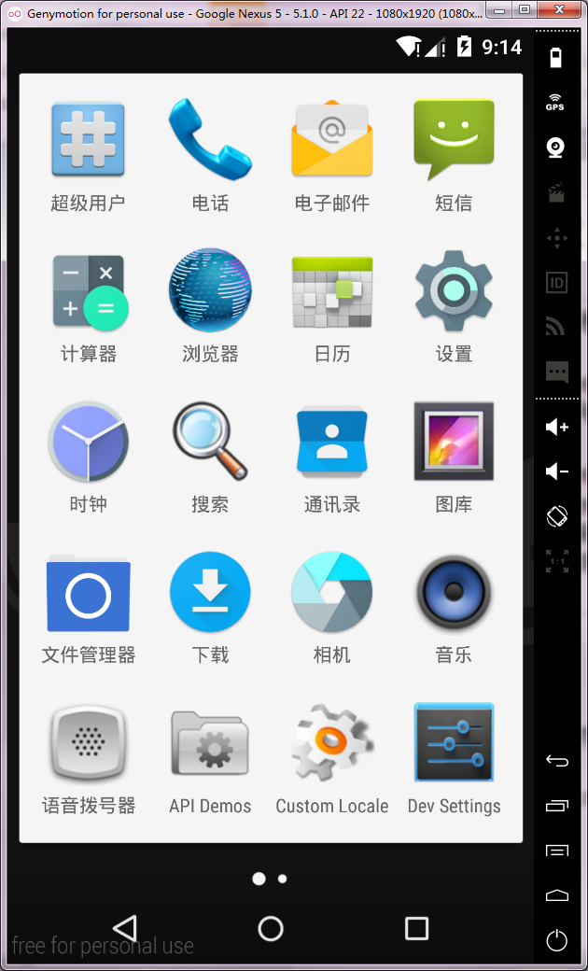
第 2 课： genymotion
Notes:
JDK是java的运行和编译环境。 Eclipse的运行依赖于JDK。
ADT是一个eclipse开发android应用的一个插件工具。用于搭建android工程、集成打包环境、升级SDK、管理模拟器等等
Android SDK是android开发所需要的一系列工具包。

Slide 25
第 2 课：总结
Android是什么？
基于linux的操作系统（通俗的讲就是一部智能手持终端的操作系统）
使用java语言进行编程
开发环境搭建
JDK、Android SDK、eclipse+ADT（最基础的环境搭建）
常用开发工具
Android开发调试工具：ddms
版本控制:SVN、GIT
模拟器：android自带、genymotion（推荐）

Slide 26
第 2 课：课下作业
自己动手搭建Android开发环境
写出一个helloworld应用

Slide 27
第 2 课：拓展延伸
了解什么是Android NDK
尝试Android studio IDE环境搭建

